Slide 1
Rehabilitación Basada en la Comunidad: Guías para la RBC - EDUCACION
Organización Mundial de la Salud
OMS 2012
Departamento de Salud SENADIS

Slide 2
Guías para la RBC 2012
Fundamentadas en:
Consulta Internacional para Revisar la RBC (2003).
Posición Conjunta sobre RBC de la OIT, UNESCO y OMS (2004).
Estrategia que apunta a contribuir a la puesta en práctica de la Convención Internacional sobre los Derechos de las Personas con Discapacidad.
Promueve la elaboración de legislación nacional que incluya la discapacidad y que pueda apoyar el desarrollo inclusivo basado en la comunidad.

Slide 3
Discapacidad
Evolución histórica del concepto de Discapacidad
Definición actual: “la discapacidad resulta de la interacción entre las personas con deficiencias y las barreras de actitudes y ambientales que obstaculizan su participación plena y efectiva en la sociedad sobre una base de igualdad con otros” (CIDPD, 2006)
Términos mitológicos religiosos
Base biológica médica
Enfoque social

Slide 4
Epidemiología de la Discapacidad
10% aprox. de la población mundial vive con una discapacidad.
80% de las PcD viven en países en desarrollo.
15–20% de los pobres del mundo son PcD.
No hay servicios de rehabilitación disponibles para las PcD en 62 países.
Los niños con discapacidad son mucho menos propensos a asistir a la escuela en relación a los niños sin discapacidad.
Las PcD tienden a experimentar un alto desempleo y tener ingresos menores que las personas sin discapacidad.

Slide 5
Hitos relevantes de la RBC
OMS Declaración Alma Ata
1978
Consulta Internacional para revisar RBC
2003
Posición conjunta OMS-UNESCO-OIT
1994
CIDPD
ONU
2006
1981
Manual
RBC
2002
Reedición de Manual de RBC “Cuadernos de Capacitación Comunitaria para PcD y sus familias”
2004
2° Posición conjunta OIT, UNESCO y OMS
2012
Guías para la RBC

Slide 6
Rehabilitación Basada en la Comunidad
Estrategia de desarrollo comunitario para la rehabilitación, igualdad de oportunidades y la integración social de todas las PcD (OIT – UNESCO - OMS, 2004).
PRINCIPIOS: basados en la Convención Internacional sobre los Derechos de las Personas con Discapacidad:
Respeto por la dignidad, autonomía, libertad de elección e independencia de las personas.
No discriminación.
Participación plena y efectiva e inclusión en la sociedad.

Slide 7
Matriz RBC
Matriz de RBC (2004):
Enfoque multisectorial: formación de alianzas.
Sectores claves del desarrollo.
Objetivo: Asegurar que las PcD y sus familias tengan acceso a los beneficios de los distintos sectores.

Slide 8
Matriz RBC
Salud
Promoción
Prevención
Educación
Infancia Temprana
Primaria
Subsistencia
Social
Trabajo remunerado
Servicios financieros
Fortalecimiento
Rehabilitación
Atención Médica
No formal
Secundaria y Superior
Desarrollo de destrezas
Trabajo por cuenta propia
Recreación, ocio y deportes
Asistencia personal
Relaciones, matrimonio y familia
Cultura y artes
Grupos de autoayuda
Defensa y comunicación
Movilización Comunal
Participación Política
Dispositivos de asistencia
Aprendizaje de toda la vida
Protección social
Justicia
Organización de PcD

Slide 9
Matriz RBC
Salud
Promoción
Prevención
Educación
Infancia Temprana
Primaria
Subsistencia
Social
Trabajo remunerado
Servicios financieros
Fortalecimiento
Rehabilitación
Atención Médica
No formal
Secundaria y Superior
Desarrollo de destrezas
Trabajo por cuenta propia
Recreación, ocio y deportes
Asistencia personal
Relaciones, matrimonio y familia
Cultura y artes
Grupos de autoayuda
Defensa y comunicación
Movilización Comunal
Participación Política
Dispositivos de asistencia
Aprendizaje de toda la vida
Protección social
Justicia
Organización de PcD

Slide 10
Componente EDUCACIÓN
Educación
Se enfoca en lograr que las personas puedan aprender lo que necesitan y desean a lo largo de sus vidas, de acuerdo sus capacidades.
Ocurre en la familia, comunidad, instituciones y en la sociedad como un todo.
Es un derecho universal establecido por la Declaración Universal de Derechos Humanos, y la Convención sobre los Derechos del Niño.
(Rehabilitación basada en la comunidad: Guías para la RBC, 2012)

Slide 11
Componente EDUCACIÓN
Estadísticas de Educación (fuente ENDISC, 2004)
Por cada PcD que estudia, 4 PcD no estudian.
Una de cada dos PcD termina la Educación Básica.
Una de cada ocho PcD termina la Educación Media.
Una de cada veinte PcD termina la Educación Superior.
10% de las PcD no tiene ningún nivel de estudios aprobado.

Slide 12
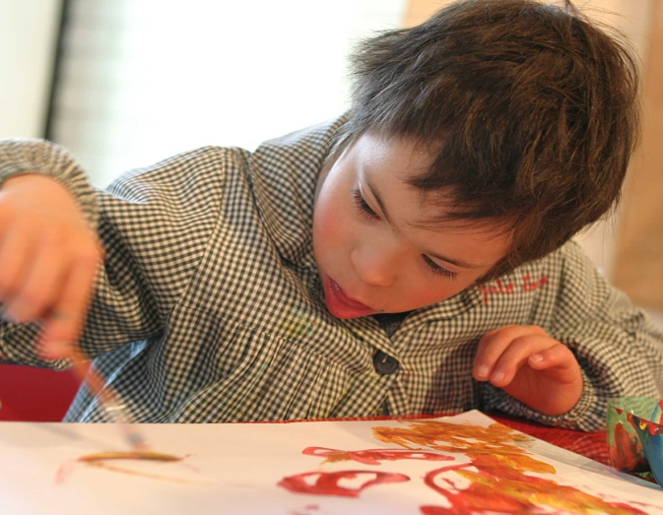
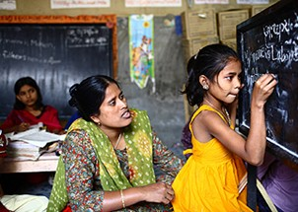
Componente EDUCACIÓN
Conceptos Claves
Derechos Humanos
Pobreza y Educación
Educación Especial
Educación Integrada
Educación Inclusiva

Slide 13
RBC y Educación
Educación
Aprendizaje Permanente
Educación No Formal
Educación Secundaria y Superior
Educación Primaria
Atención a la Infancia Temprana y Educación

Slide 14
Atención a la Infancia Temprana y Educación
Identificar Necesidades
Concepto:
Fundamental durante los tres primeros años debido a la importancia y velocidad del desarrollo durante este tiempo.
Promueve una sociedad inclusiva.
Aumenta la probabilidades de éxito en la Educación Primaria.
Preparación para situaciones de emergencia
Conceptos Claves:
Infancia Temprana
Desarrollo Infantil
Juego y Estimulación
Actividades apropiadas según edad
Necesidades y flexibilidad
Apoyar Aprendizaje Temprano en el Hogar
Gestión y Promoción de la Inclusión
Atención a la Infancia Temprana y Educación
Apoyar el aprendizaje en la comunidad
Lucha contra la pobreza
Involucrar a niños y adultos con discapacidad
Contribuir al desarrollo de Centros Pre escolares Inclusivos
Educación
Aprendizaje Permanente
Educación No Formal
Educación Secundaria y Superior
Educación Primaria
Atención a la Infancia Temprana y Educción
Asegurar disponibilidad y accesibilidad a Servicios Especializados

Slide 15
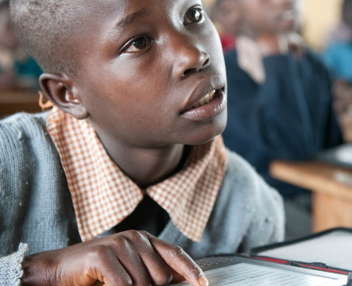
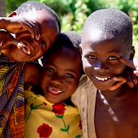
Caso Ejemplo: Canto de esperanza de un niño
En Zanzíbar (África) surgió la necesidad de incluir a niños sordos en la educación pre básica.
Se capacitó en lengua de señas básico a profesores de un jardín, como programa piloto.
Finalmente, se integró a un niño sordo al jardín, realizándose actividades inclusivas y promoviendo su socialización con los demás niños y niñas.

Slide 16
Educación Primaria
Concepto:
Comienza alrededor de los seis años de edad y continúa hasta los primeros años de la adolescencia.
Medio de acceso a niveles más altos de educación.
Lograr la educación primaria universal es la segunda de las Metas de Desarrollo del Milenio
Conceptos Claves:
Enfoque de toda la comunidad
Inclusión Social
Respondiendo a la diversidad
Enfoque centrado en el estudiante
Educación Primaria flexible
Movilizar a la comunidad
Trabajo en red, defensa de derechos e intercambio de información
Apoyar e involucrar a las familias
Educación Primaria
Abordar la pobreza
Apoyar al niño con discapacidad
Usar recursos disponibles y desarrollar apoyo
Promover escuelas acogedoras y accesibles
Educación
Aprendizaje Permanente
Educación No Formal
Educación Secundaria y Superior
Educación Primaria
Atención a la Infancia Temprana y Educación
Crear ambientes de aprendizaje

Slide 17
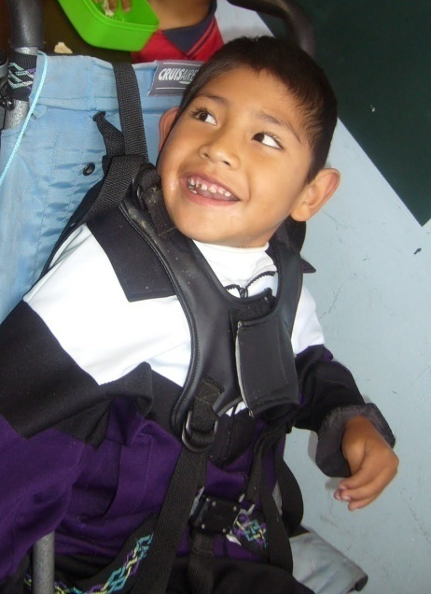
Caso Ejemplo: El nuevo camino de Yuri a la educación
Yuri vive con su madre y hermanas en las montañas de los Andes, en Perú.
El niño tiene parálisis cerebral lo que le impide caminar. Sin embargo, deseaba asistir a la escuela como sus hermanas.
El personal de RBC capacitó y fortaleció a su madre quien movilizó a la comunidad.
El programa suministró un triciclo al niño y capacitó a los profesores del lugar.
Yuri logró integrarse a la Escuela del lugar.

Slide 18
Educación Secundaria y Superior
Concepto:
Incluye programas académicos, educación técnica y vocacional.
Bajo porcentaje de niños accede a la Educación Secundaria y Superior.
Las PcD se encuentran prácticamente excluidos, pues existen muchas barreras que dificultan su acceso.
Conceptos Claves:
Cambio en el sistema
Bajas expectativas
Rendimiento y evaluación
Aprender a diferentes edades
Participación de la comunidad
Facilitar las transiciones
Apoyo de la familia
Educación Secundaria y Superior
Educación
Aprendizaje Permanente
Educación No Formal
Educación Secundaria y Superior
Educación Primaria
Atención a la Infancia Temprana y Educación
Motivar el mejor uso de recursos y apoyo especializado
Crear ambientes de aprendizaje inclusivo

Slide 19
Caso Ejemplo: Por su valentía y decisión, Cherry se gana el respeto
Cherry, de Filipinas, nació con deformidad en sus pies.
Su familia era muy pobre y gracias a la ayuda de sus vecinos y del programa de RBC ella pudo operarse.
Asistió a la Educación primaria donde fue víctima de agresiones y burlas.
Con la motivación y acompañamiento de su familia y del personal de RBC, Cherry pudo terminar una carrera universitaria.

Slide 20
Educación No Formal
Conceptos Claves:
Relevancia
Apropiado al nivel de desarrollo del estudiante
Flexible
Promueve la participación
Protectora
Inclusiva
Calidad
Concepto:
Educación que ocurre fuera del sistema escolar formal.
Incluye una amplia gama de iniciativas educativas en la comunidad, cursos organizados por Instituciones y actividades locales con escaso financiamiento.
Podría favorecer la marginación y estigma.
Promover que los programas sean inclusivos
Facilitar enlaces con educación formal
Asegurar un plan de estudios práctico y relevante
Educación No Formal
Asegurar que Centros Diurnos sean apropiados
Apoyar aprendizaje basado en el hogar
Educación
Aprendizaje Permanente
Educación No Formal
Educación Secundaria y Superior
Educación Primaria
Atención a la Infancia Temprana y Educación
Promover grupos específicos de aprendizaje

Slide 21
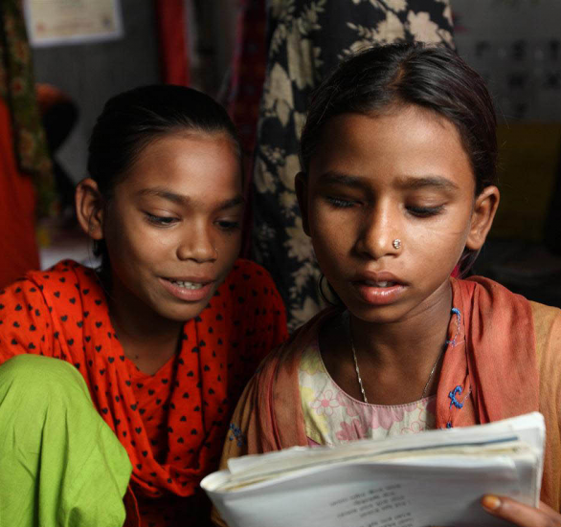
Caso Ejemplo: Otras perspectivas de una educación
Un programa de educación no formal en Bangladesh, trabaja en comunidades urbanas en las grandes ciudades del país.
El programa se enfoca en niños que trabajan en el sector informal, que viven y trabajan en las calles y niños con diferentes discapacidades.
Cuentan con un Programa de Educación Primaria condensado, Capacitación de Cursos de medio tiempo (destrezas vocacionales) , Capacitación Técnica y Colocación Laboral.

Slide 22
Aprendizaje Permanente
Conceptos Claves:
Educación de Adultos
Tipos de oportunidades de Aprendizaje Permanente
Educación Abierta
Destrezas de Vida y Supervivencia
Facilitar apoyo en transiciones
Concepto:
Todas las actividades de aprendizaje emprendidas, de manera continua, a lo largo de la vida de la persona, con la meta de mejorar los conocimientos, las destrezas y las facultades.
Trabajar con educadores en la comunidad para promover la inclusión social
Identificar oportunidades para alfabetización y educación de adultos
Aprendizaje Permanente
Asegurar oportunidades para aprender destrezas de vida y supervivencia
Identificar oportunidades de Educación Continua
Educación
Aprendizaje Permanente
Educación No Formal
Educación Secundaria y Superior
Educación Primaria
Atención a la Infancia Temprana y Educación
Facilitar aprendizaje a personas y grupos con necesidades particulares

Slide 23
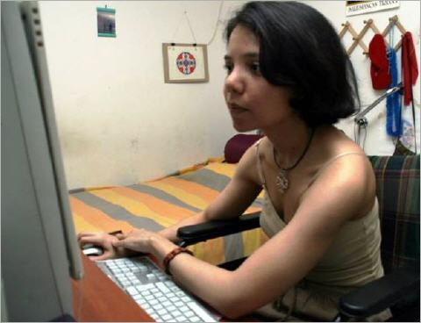
Caso Ejemplo: La Educación Virtual
Northayati es una mujer de 27 años, que vive en Georgetown, Malasia.
Adquirió una parálisis cerebral hace 14 años.
Se matriculó en el programa de educación a distancia de la Universidad y estudia literatura.
Northayati podrá estudiar por Internet, a través de video y mediante módulos de auto aprendizaje.

Slide 24
Educación y RBC: Conclusiones
La educación un aspecto fundamental para el desarrollo personal y social, por lo que es necesario que exista educación accesible y sin discriminación de ningún tipo.
De acuerdo a lo planteado por la CIDPD, los estados deben brindar medidas efectivas que maximicen el desarrollo académico y social, con la meta de una inclusión plena.
Se debe considerar la educación como un proceso continuo y permanente, no sólo durante el periodo de escolarización.
Debido al gran porcentaje de PcD con bajo o nulo nivel de escolarización, es imperante que los Estados trabajen por la inclusión y oportunidades de acceso a la educación de las PcD.

Slide 25
Conclusiones Generales
Las Guías de OMS para RBC 2012 constituyen una orientación sobre cómo desarrollar y fortalecer los programas de RBC.
Apuntan a satisfacer las necesidades básicas y mejorar la calidad de vida de las PcD y sus familias facilitándoles el acceso a la salud, educación, subsistencia y a la sociedad en general.
Promueve la inclusión y participación de las PcD en los procesos de desarrollo y toma de decisiones.
La RBC es una práctica libre y creativa, por lo que las distintas estrategias destinadas a mejorar la calidad de vida de las personas en situación de discapacidad serán válidas.

Slide 26
